Slide 1
Коррекционная тематическая неделя "Дорогу в космос мы откроем", посвященная 60-летней годовщине со дня первого полета в космос
12 -16 апреля 2021 года.

Slide 2
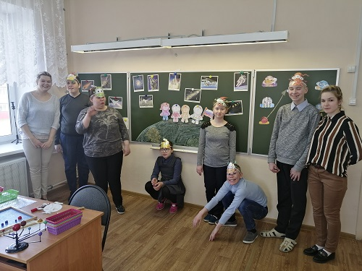
Класс: 6-Б.
Учитель-дефектолог: Криворучко София Алексеевна,
Учебный предмет: чтение и развитие речи
"Космическое путешествие".

Slide 3
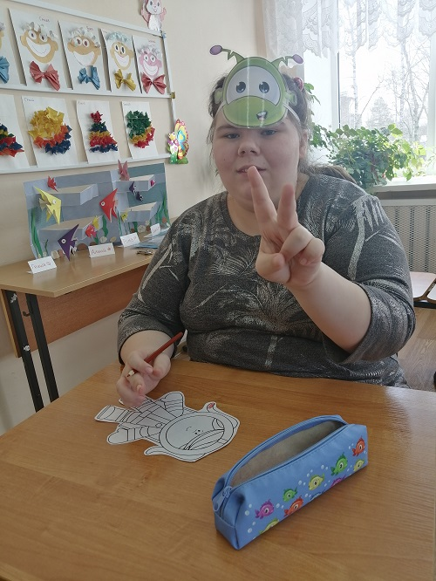
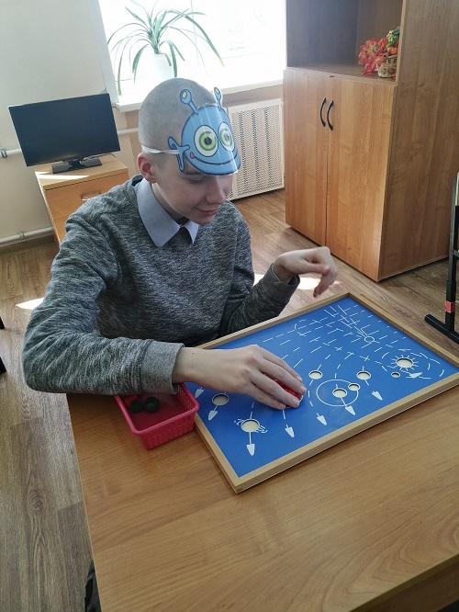

Slide 4
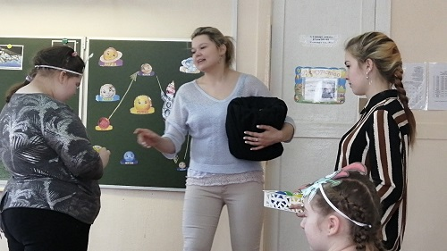

Slide 5
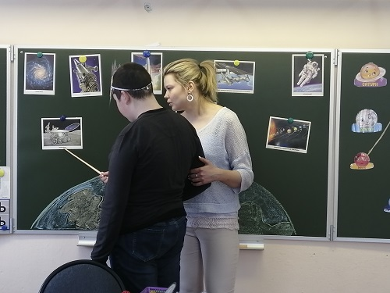

Slide 6
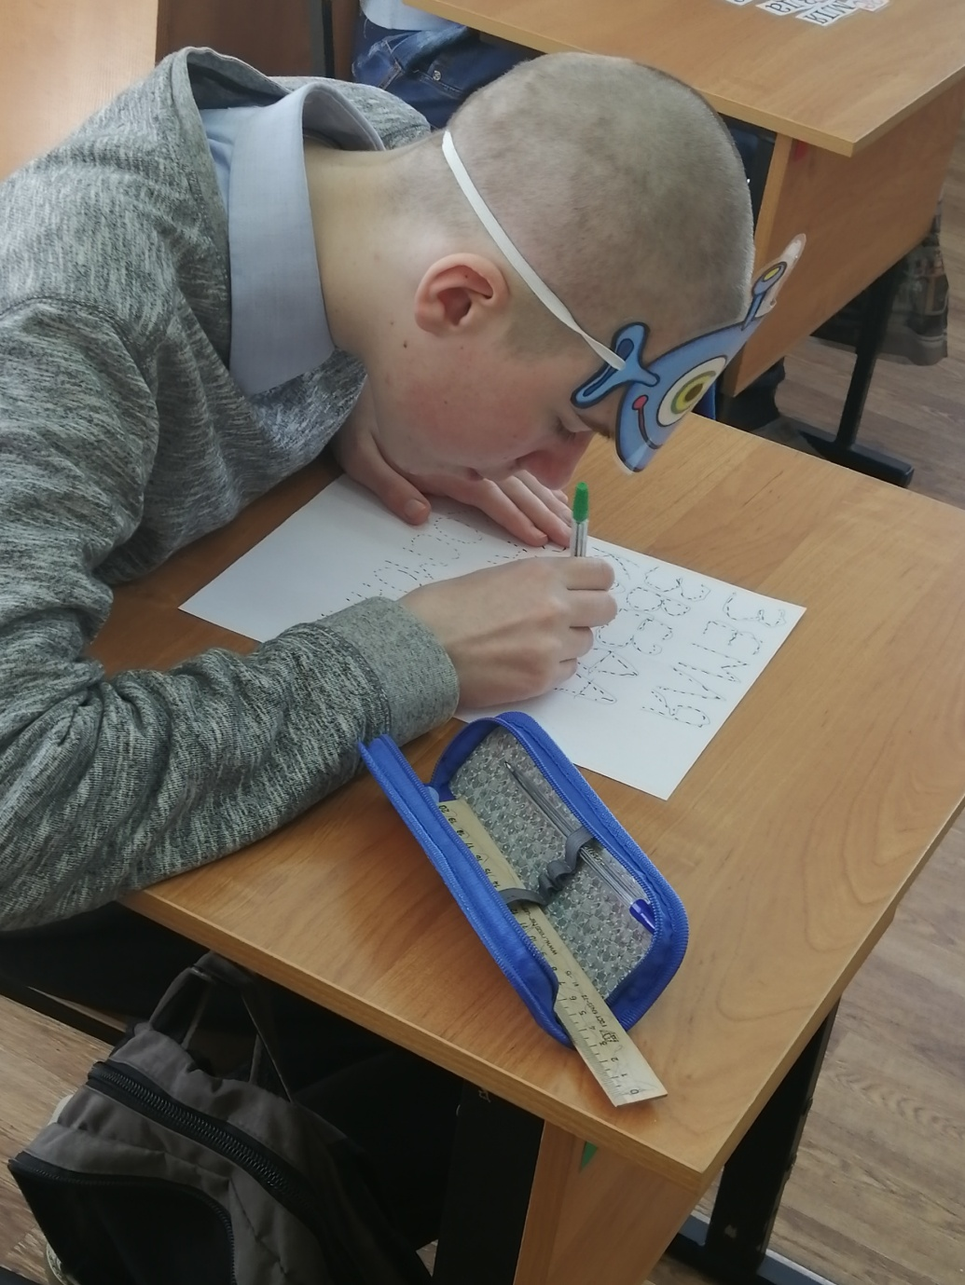
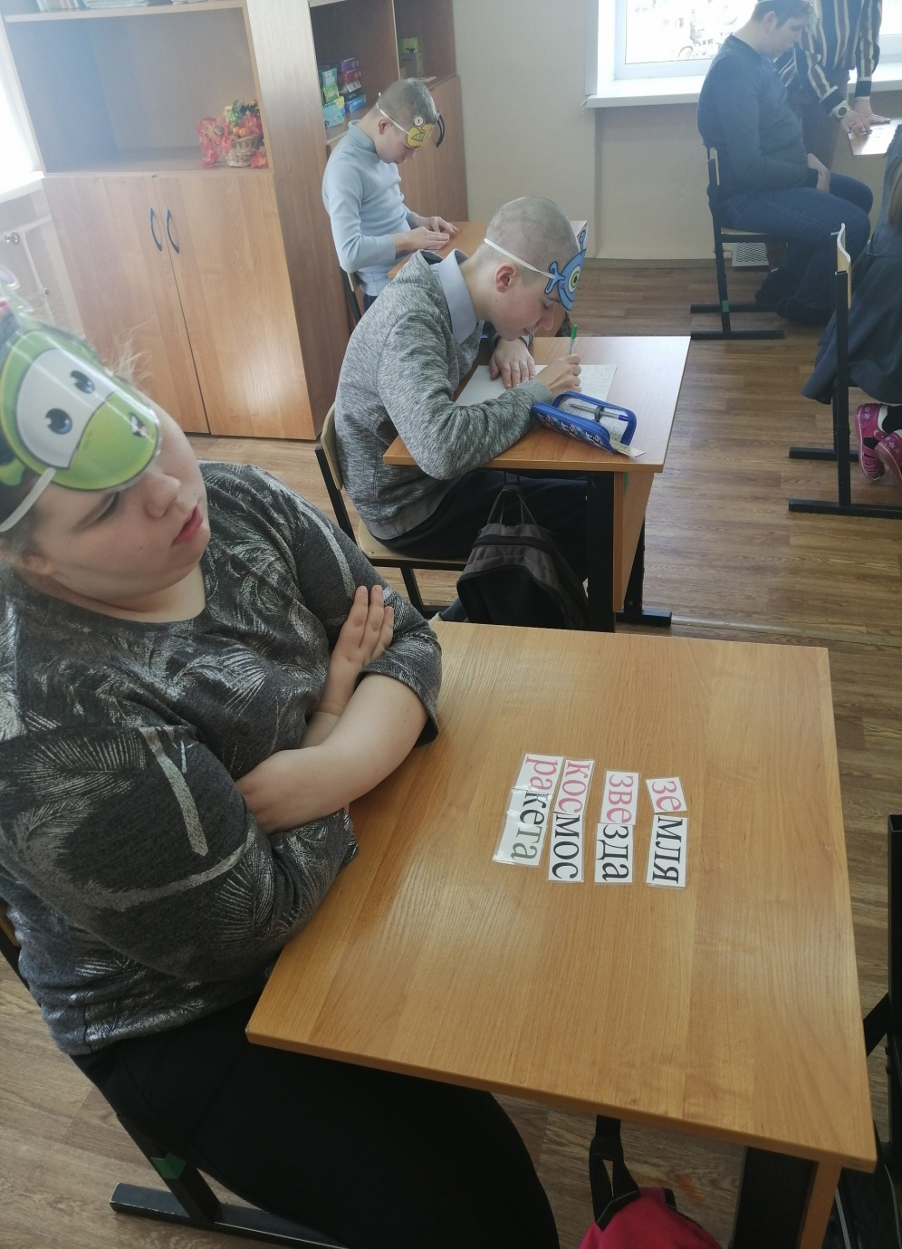

Slide 7
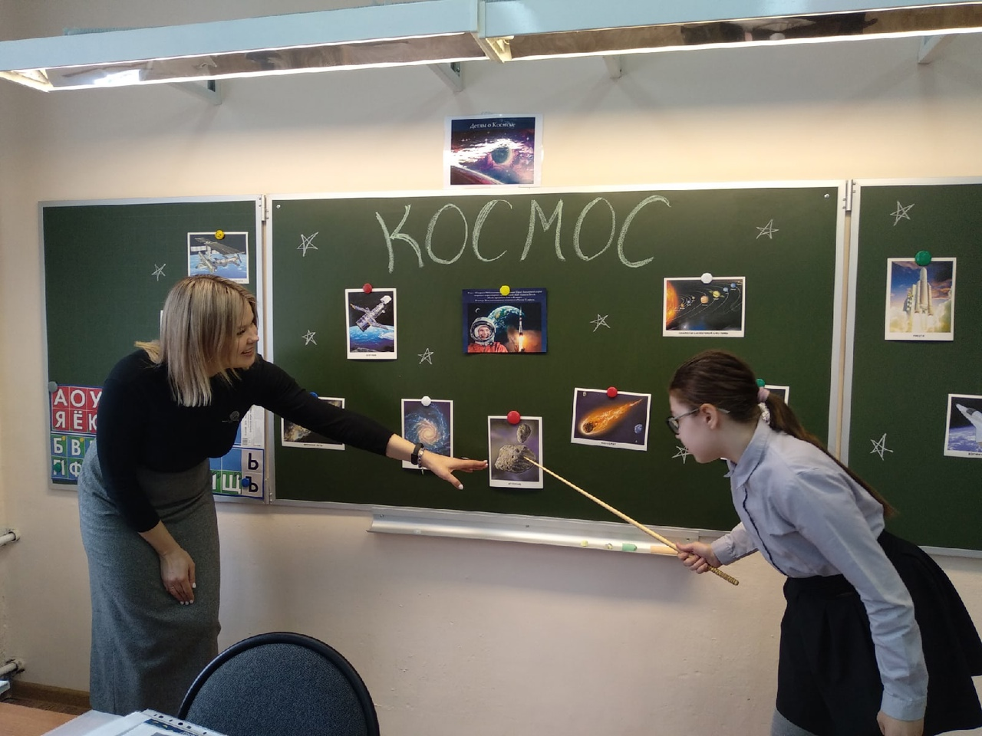

Slide 8
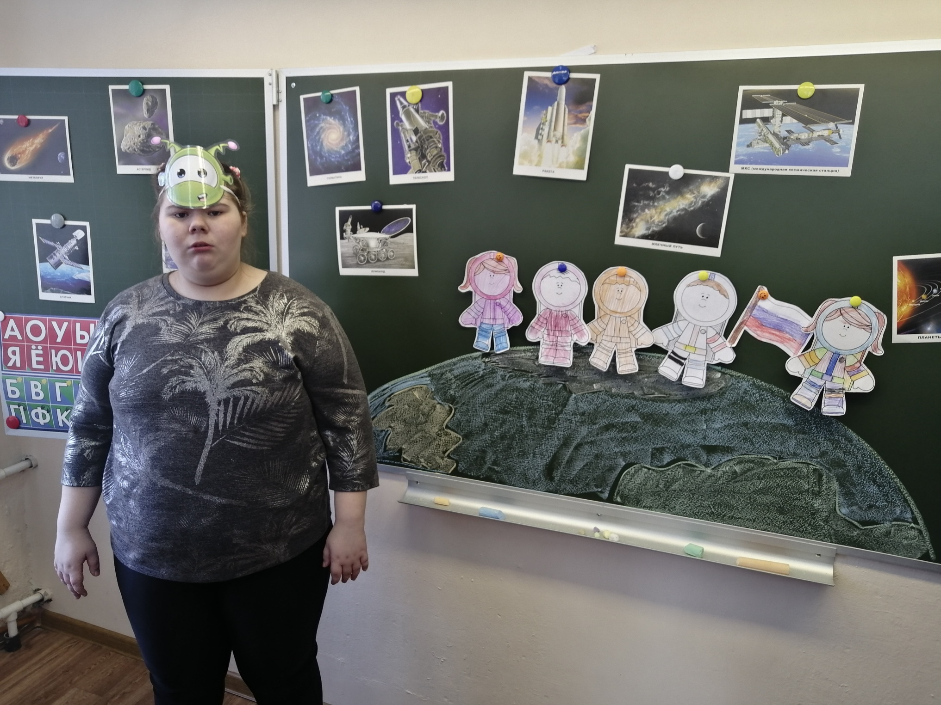

Slide 9
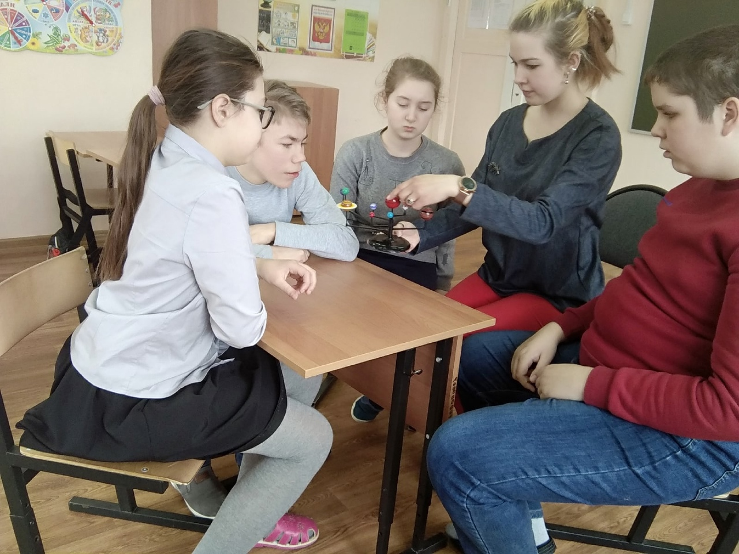

Slide 10
